Slide 1

Banco de Dados
Aula 08 – DML Select
Professor MSc Heleno Cardoso – E-mail: helenocardosofilho@gmail.com
Agradecimentos: Professora Talita Rocha Pinheiro

Slide 2
SGBD SQL
2

Slide 3
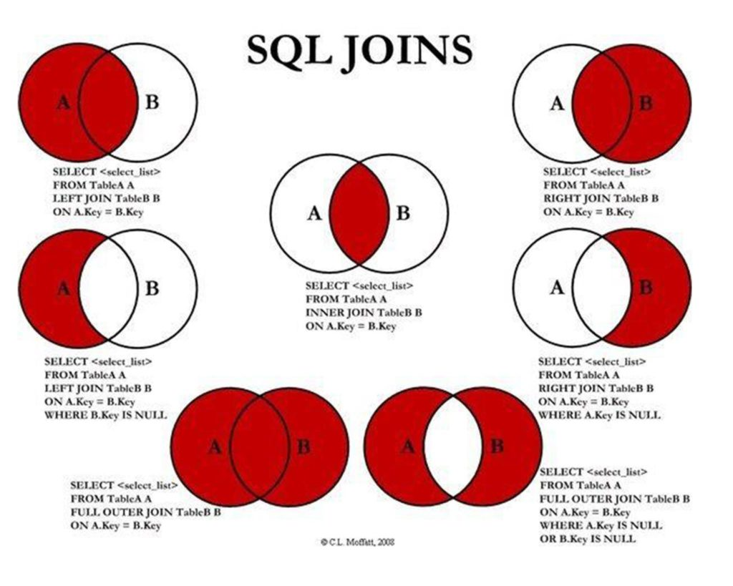
SQL
https://podprogramar.com.br/introducao-a-sql/
3

Slide 4
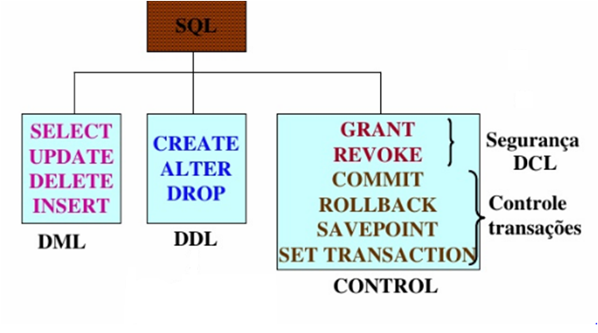
SQL
O Modelo Relacional prevê, desde sua concepção, a existência de uma linguagem baseada em caracteres que suporte a definição do esquema físico (tabelas, restrições, etc.), e sua manipulação (inserção, consulta, atualização e remoção).
Aula de hoje:
SELECT
4

Slide 5
SQL DML - SELECT
A forma básica do comando select é:
select <lista atributos>
from <lista de tabelas>
where <condições>;
Por exemplo, para selecionar o nome e o rg dos funcionários que trabalham no departamento número 2 na tabela EMPREGADOS utiliza-se o seguinte comando:
select nome, rg
from EMPREGADOS
where depto=2;

Slide 6
SQL DML - SELECT
Esquemas do BD Empresa:
Empregado(matricula, nome, endereco, salario, supervisor, depto)
Departamento(coddep, nome, gerente, dataini)
Projeto(codproj, nome, local, depart)
Alocacao(matric,codproj, horas)
6

Slide 7
Introdução
SQL DML – SELECT
Exemplos
Q. Obtenha o salário de José
SELECT salario
FROM Empregado
WHERE nome=‘José’;
Obs.: Podemos renomear o nome da coluna no resultado
SELECT salario as Salário
FROM Empregado
WHERE nome=‘José’;
Unidade 5

Slide 8
Introdução
SQL DML – SELECT
Exemplos
Obs: Podemos usar colunas como expressões:
SELECT mat as matricula, salario, 0.15*salario as IR FROM Empregado
Q. Selecione a matrícula de todos os empregados
SELECT matricula FROM Empregado
Unidade 5

Slide 9
Introdução
SQL DML – SELECT
Exemplos
Q. Selecione todos os atributos de todos os empregados do departamento d5
SELECT *
FROM Empregado WHERE depto = ‘d5’
Q. Recupere os salários de cada empregado
SELECT salario FROM Empregado
Unidade 5

Slide 10
Introdução
SQL DML – SELECT
Exemplos
Q. Queremos ver o efeito de dar aos empregados do código de departamento ‘D5’ um aumento de 10%
SELECT nome, 0.1*salario
FROM empregado
WHERE depto = ‘D5’
Unidade 5

Slide 11
Introdução
SQL DML – SELECT
Exemplos Distinct
Algumas vezes surgem duplicatas como resposta a uma query. Podemos eliminá-las usando o comando DISTINCT na cláusula SELECT
Q. Selecione os diferentes salários pagos pela empresa aos empregados
SELECT DISTINCT salario FROM empregado
Unidade 5

Slide 12
Introdução
SQL DML – SELECT
Exemplos is null / is not null
Podemos verificar valores nulos através de IS NULL e IS NOT NULL:
Q. Selecione os nomes de todos os empregados que não têm supervisores
SELECT nome FROM empregado
WHERE supervisor IS NULL
Unidade 5

Slide 13
Introdução
SQL DML – SELECT
Funções
– SQL fornece 5 funções embutidas
COUNT: retorna o número de tuplas ou valores especificados numa query;
SUM: retorna a soma os valores de uma coluna;
AVG: retorna a média dos valores de uma coluna;
MAX: retorna o maior valor de uma coluna;
MIN: identifica o menor valor de uma coluna;
Unidade 5

Slide 14
Introdução
SQL DML – SELECT
Exemplos funções
Q. Encontre o total de salários, o maior salário, o menor salário e a média salarial da relação empregados
SELECT SUM(salario), MAX(salario), MIN(salario), AVG(salario)
FROM Empregado
Q. Encontre o maior e menor salário de funcionários cujo código do departamento é ‘D5’
SELECT MAX(salario), MIN(salario)
FROM Empregado
WHERE depto = ‘D5’
Unidade 5

Slide 15
Introdução
SQL DML – SELECT
Exemplos funções
Q. Obtenha o número de empregados da empresa
SELECT COUNT(*)
FROM Empregado
Q. Obter o número de salários distintos do departamento cujo código é ‘D5’
SELECT COUNT(DISTINCT salario)
FROM empregado
WHERE depto ='D5’
O que aconteceria se escrevêssemos COUNT(salario) ao invés de COUNT(DISTINCT salario))?
Unidade 5

Slide 16
Introdução
SQL DML – SELECT
Exemplos funções
Ex.: Uso da função max numa query dentro de um SELECT de outra query:
SELECT mat, salario ,
(SELECT MAX(salario)
FROM empregado)
FROM empregado;
Unidade 5

Slide 17
Introdução
SQL DML – SELECT
Exemplos Between
Operadores de Comparação e Aritméticos
- BETWEEN:
Sintaxe:
EX:
expressão [NOT] BETWEEN expressão AND expressão
y BETWEEN x AND Z
equivale a
x <= y <= z
– Q. Selecione os nomes dos empregados que ganham mais ou igual a 1000 e menos ou igual a 2000 reais
SELECT nome
FROM empregado
WHERE salario BETWEEN 1000 AND 2000
Unidade 5

Slide 18
Introdução
SQL DML – SELECT
Exemplos like
LIKE %:
- Permite comparações de substrings. Usa o caractere reservado ‘%’ (substitui um número arbitrário de caracteres).
Q. Obter os nomes de empregados cujos endereços estão em Natal, RN
SELECT nome
FROM empregado
WHERE endereco LIKE ‘%Natal,RN%’
Unidade 5

Slide 19
Introdução
SQL DML – SELECT
Exemplos like
LIKE _:
- Usa o caractere reservado ‘_’ (substituindo um único caractere).
Q. Obter os nomes de empregados cujos endereços terminam com ean
SELECT nome
FROM empregado
WHERE endereco LIKE ‘_ean’
Unidade 5

Slide 20
Introdução
SQL DML – SELECT
Exemplos like
LIKE [ ]:
Usa os caracteres reservados ‘[]’ definindo qualquer caractere no intervalo [a-f] ou conjunto [abcdef];
Q. Obter os nomes de empregados cujos endereços terminam com ean e começam com letra do intervalo especificado:
SELECT nome
FROM empregado
WHERE endereco LIKE ‘[C-P]ean’
Unidade 5

Slide 21
Introdução
SQL DML – SELECT
Exemplos like
LIKE ^[]:
- Usa o caractere reservados ‘^[]’ definindo intervalo que não esteja no ^[a-f] ou no conjunto ^[abcdef].
Q. Obter os nomes de empregados cujos endereços não comece com R.
SELECT nome
FROM empregado
WHERE endereco LIKE ‘^[R]%’
Unidade 5

Slide 22
Introdução
SQL DML – SELECT
Exemplos ordenação
Ordenação
– O operador ORDER BY permite ordenar o resultado de uma query por um ou mais atributos.
A ordem default é ascendente (ASC). Para ordem decrescente usamos DESC;
- EX:
ORDER BY salario DESC, nome ASC

Slide 23
Introdução
SQL DML – SELECT
Exemplos ordenação
– Q. Obter uma lista de empregados que ganham mais que 1000 reais, com seus respectivos códigos de departamentos. Listar ordenado de forma decrescente pelo código de departamento, e dentro deste, de forma crescente pelo nome do empregado:
SELECT depto, nome
FROM empregado
WHERE salario > 1000
ORDER BY depto desc, nome
Unidade 5

Slide 24
Introdução
SQL DML – SELECT
Exemplos agrupar
Agrupar
– O operador GROUP BY permite agrupar o resultado de uma query por um ou mais atributos.
- EX:
SELECT depto, nome
FROM empregado
WHERE salario > 1000
GROUP BY depto
GROUP BY uf

Slide 25
SGBD SQL
SELECT
EXERCÍCIOS
25

Slide 26
SQL DML - SELECT
Exercícios
Alunos
Disciplinas
Nome | Matricula | Cod_Disc
Fernando | 11111 | 001
Flavia | 55555 | 001
Ricardo | 44444 | 002
Jorge | 33333 | 003
Pedro | 22222 | 001
Cod_Disc | Nome | Facul
001 | Banco Dados | RUY
002 | Estruturas Dados | RUY
003 | Banco Dados | AREA1
1- Alterar a tabela Alunos, agregando um novo campo chamado Idade;
2 – Listar todos os alunos ordenados pelo número de matrícula em ordem crescente;
3 – Listar o Nome e Matricula dos alunos que estudam na RUY;
4 – Atualizar o campo “Facul” para “Faculdade” na tabela Disciplinas;

Slide 27
SQL DML - SELECT
Exercícios
FUNCIONARIOS
Matricula | Nome | Depto | Salario
11111 | JOAO PEDRO | 001 | 2.500
55555 | PAULO THIAGO | 001 | 2.000
44444 | ANA CAROLINA | 002 | 5.000
33333 | MARIA EDUARDA | 003 | 4.500
22222 | FERNANDO CESAR | 001 | 1.500
1- Listar matricula de funcionários agrupados pelo departamento;
2 – Listar nome de todos os funcionário com salário entre R$1.000,00 e R$3.000,00;
3 – Apresente o nome e salário de todos. Salário deve ser acrescido 20%.
4 – Apresente a média salarial dos funcionários;

Slide 28
Banco de Dados
Aula 06
SELECT
Talita Rocha Pinheiro

